Slide 1
こんなに楽しいVoIP ワールド
SIProp Project
代表
今村謙之（いまむらのりつな）

Slide 2
自己紹介
氏名：今村謙之（いまむらのりつな）
年齢：29歳と7ヶ月
IT業界歴：約6年(VoIP歴約4年)
得意言語：Java、C
得意分野：SIP、ネットワーク層
（開発～運用、セキュリティー）
特記事項：PCサーバ タワー9台運営中(自宅にて)
Notes:
状況によっては、耳栓の話

Slide 3
本日の目的
4つの視点で問題提起
  無線
  ガジェット(個人)
  リビング戦略
  NGN
  ただし、結論はない（ｗ だって、「問題提起」ですから！

Slide 4
無線
ガジェット(個人)
リビング戦略
NGN

Slide 5
何がおもしろいの？
SIM複数持つよね？？？？？？？？？？？
  全ては、これに集約されるお話(;^_^A アセアセ・・・
で？
  無線は、有限資源！！！
    ハードウェアは、次のガジェット編で

Slide 6
いろいろ？
FON
  Wi-Fiの雄
ケータイ
  WiMAX
フェムトセル
  3G拡張？
PHS系
  PHS拡張
利点いろいろ
  安い
  省電力
  標準搭載
  電波利用効率
  広帯域
  ハンドオーバー
  アンテナ入りSIM
Notes:
FON
ハンドオーバーできない
電力を食い過ぎる
WiMAX
電波資源的に有効活用できない。⇒高い
フェムトセル
搭載端末がケータイに限定
低帯域
PHS
W-SIMは台風の眼になる可能性あり
Willcomオンリーであり、技術開発に限界がある

Slide 7
妄想？
フェムトセルのような物と無線LANを組み合わせて、なにかできないかなぁ。。。
  物理層(第１層)が無理か。。。２～４層の問題は解決できそうだけど。。。
バケツリレー方式(アドホック)も捨てがたい
  というか、これはくるはず。

Slide 8
無線
ガジェット(個人)
リビング戦略
NGN

Slide 9
モバイルだよモバイル？
モバイルなガジェット
  EM-ONE
  mylo
  iPhone
  NintendoDS

Slide 10
感じる？
感じるデバイス
  傾き
  加速度
  光、 熱
  音
  GPS
  プレゼンスは、コミュニケーション系のキモ！
Notes:
Twitter の話へ繋がる

Slide 11
解放区？
モバイルガジェット＝ＰＣ！？
  フルブラウザが乗ったり
  パケットの定額に
IAなんだよ！
  はーどがつくりやすいんだよ。
  そふとがつくりやすいんだよ。
    OSの共通化(WindowsやLinuxの搭載)
Notes:
http://www.noritsuna.com/archives/2007/04/low_power_ia.html

Slide 12
無線
ガジェット(個人)
リビング戦略
NGN

Slide 13
電源切らないよね？
朝の行動
  「朝、起きて一番最初にすることは？」
    回答者：GoogleのCEO、Eric Schmidt
  「そりゃメールのチェックに決まってるじゃないの。みんな、そうだよね…」
Notes:
梅田的に言えば、Net側に住む人が増えている。
電源をいらない端末のお話しです。

Slide 14
電源切らない端末？
TVだだだだ！
  多人数で見ることが前提
    PCは、一人！
ホームサーバ（ゲートウェイ）も！
  PS3やWii
  STB(セットトップボックス)
  ルータ
Notes:
STBに、SIPを載せて、NGNと繋げようというお話しがある。

Slide 15
ぷっしゅ？
ながらできるのはＴＶ(映像コンテンツ)！
  大量のチャンネルが欲しい！
  ネットの世界へ！
サービス
  YouTube
  Channel.is
  Ｊｏｏｓｔ
Notes:
無意識下に置かれていても、認識可能なメディア！
DLNAのインターネット対応。

Slide 16
無線
ガジェット(個人)
リビング戦略
NGN

Slide 17
とは？
VoIP界最強キーワードは？
  Necga Genk in inaru Network
  NECが元気になるネットワーク
  Next Generation Network
一言で言うと、、、
交換機網をIP網に置き換えること

Slide 18
なぜなに？
何が違うの？
  品質が違う！！！
    以上、終了<(_ _)>
なぜ？？？
  人によって定義が違う！
    これがミソなのです！

Slide 19
違いはどこ？
IMSがキーワード！
  IP Multimedia Subsystem
  3GPPで策定中
    NGNは、ITUで策定されている
どんなもの？
  どうみても、i-mode そのものです。
  本当にありがとうございました。
Notes:
IMSは、サービスを提供するためのインタフェースを定義していたりする。

Slide 20
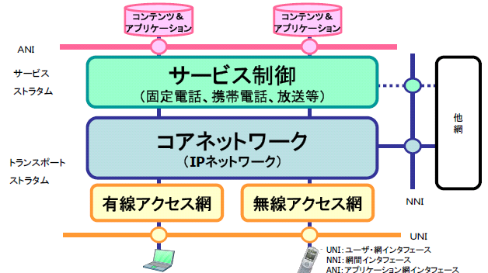
NTTさんの場合？
サービス制御 ＝ IMS(SIPベースネットワーク)
コアネットワーク ＝ NGN(IPベースネットワーク)
  NTTは世界と違う！！！
  いつものことです。(;^_^A
出典：沖電気 千村様公開プレゼン資料より
Notes:
サービスストラタムとは、アプリケーションのルーティング用ネットワーク。

Slide 21
インターネットの違い？
NGNは？
  ライフラインである
IMSは？
  ユーザ承認ができている
    これに伴った認証システムがある
    パーミッション管理も可能である
  課金システムがある

Slide 22
これがまとめ・・・かな？
NGN+IMSとは！
  これまで紹介したものを全て、一つのネットワーク上に取り込むことを目的としたネットワークである！！！
  というのは、言い過ぎな気がする。（ｗ

Slide 23
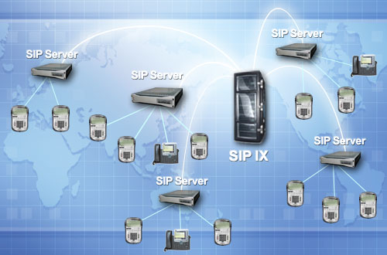
すでに見えているもの
ネットワークベース
  SIP IX & ENUM
アプリケーションサーバ
  SIProp & 雷電
出典：http://www.sipix.jp/
Notes:
今年は、Asteriskというものが台頭してきたため、個人レベルでSIPサーバを持っている人などが出てきた。
また、その流れで、ルータなどもSIP機能を搭載するようになってきた。
これらを統合するとキャリア版ではない、インターネット版のIMSが、見えてくる！

Slide 24
まだ、未知数なもの
認証システムほしぃ！
  OpenIDつなげてぇ
パーミッション管理システムほしぃ！
  OpenPNEつなげてぇ
課金システムほしぃ！
  PayPalのようなモデル？？？
    http://www.noritsuna.com/archives/2007/02/post_56.html

Slide 25
ご静聴ありがとうございました。
<(_ _)>
http://www.siprop.org/
Blog: http://noritsuna.siprop.org/

